Slide 1
2017학년도 1학기
영어학부 신입생 수강신청 가이드

Slide 2
수강신청기간
20(월) 09:00~17:00 [1학년 수강신청일]
24(금) 09:00~17:00 [전체학년 수강신청일]
수강신청 정정기간
3. 7(화) 09:00~17:00 [1, 2학년]
3. 8(수) 09:00~17:00 [전체학년]

Slide 3
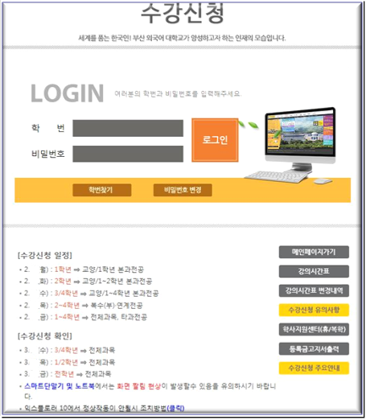
수강신청 전 준비사항
우리대학 홈페이지(http://www.bufs.ac.kr)에 접속한다.
♣ 학번찾기
학번찾기 버튼을 클릭하면 아래의 학번조회 창이 뜨고, 주민번호를 입력하면 학번을 검색할 수 있다
☞ 최초의 비밀번호는 생년월일 6자리입니다.

Slide 4
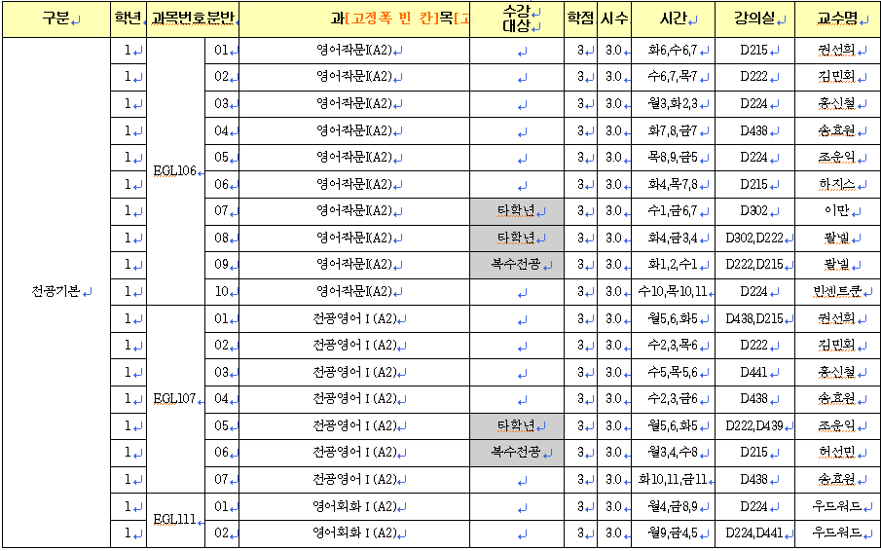

Slide 5
 | 시간 | 월 | 화 | 수 | 목 | 금
1 | 09:00~10:00
2 | 10:00~11:00
3 | 11:00~12:00
4 | 12:00~13:00
5 | 13:00~14:00
6 | 14:00~15:00
7 | 15:00~16:00
8 | 16:00~17:00
9 | 17:00~18:00
10 | 18:00~19:00
11 | 19:00~20:00
12 | 20:00~21:00
13 | 21:00~22:00

Slide 6
1학기
신청과목명 | 학점
채플I(1학점) | 1
대학생활과미래설계I | 1
College English I 또는 English Pathfinder I | 3
나를바꾸는글쓰기 (2학점) | 2
아르케기초역량 선택과목(2학점) | 2
학부(과)의 전공기본 | 9
총 18학점
영어능력진단 미응시자 시험일정
2월 21일/22일/23일
오전 10:00
오후 2:00
연번 | 과목명
1 | 비판적 사고
2 | 추리와 논증
3 | 기초역량 학습법
4 | 적극적 경청과 효과적 말하기
5 | 논증과 글쓰기
6 | 디베이팅 포럼
7 | 아르케독서세미나

Slide 7
1학기
신청과목명 | 학점
채플I(1학점) | 1
대학생활과미래설계I | 1
College English I 또는 English Pathfinder I | 3
나를바꾸는글쓰기 (2학점) | 2
아르케기초역량 선택과목(2학점) | 2
학부(과)의 전공기본 | 9
총 18학점
연번 | 과목명
1 | 영어전공
2 | 영어회화
3 | 영어작문

Slide 8
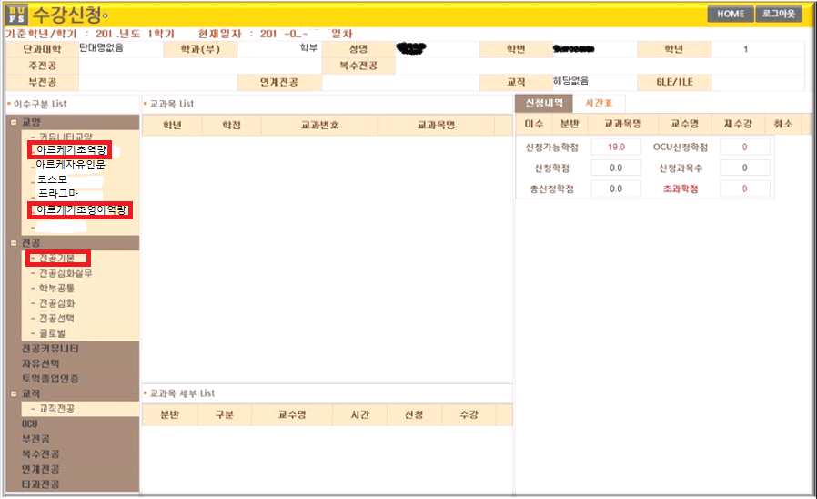

Slide 9
